Slide 1
AES (Advanced Encryption Standard)
https://youtu.be/mlH3-Y4sPdk

Slide 2


AES 알고리즘 개요
갈루아 체(Galois Fields) 개요
AES의 내부 구조
AES의 복호화

Slide 3
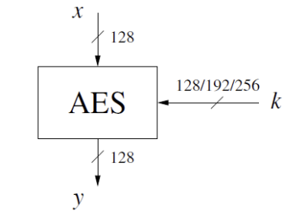
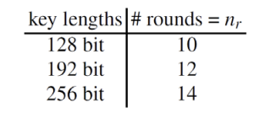
AES 알고리즘 개요
AES에서의 입출력의 블록 크기는 128bit로 고정되어 있으나,
키 길이(Key Length)는 128, 192, 256 bit가 가능하며,
그에 따라 라운드의 수도 달라짐

Slide 4
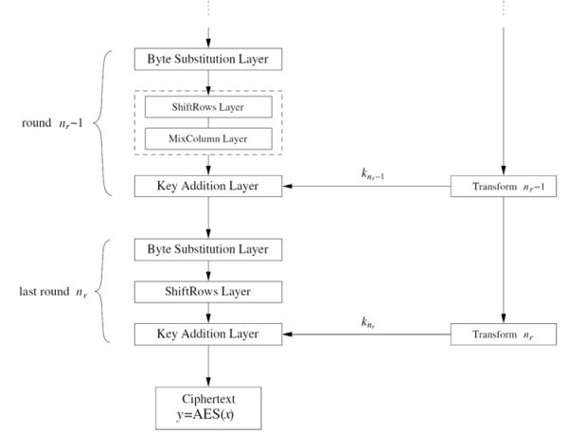
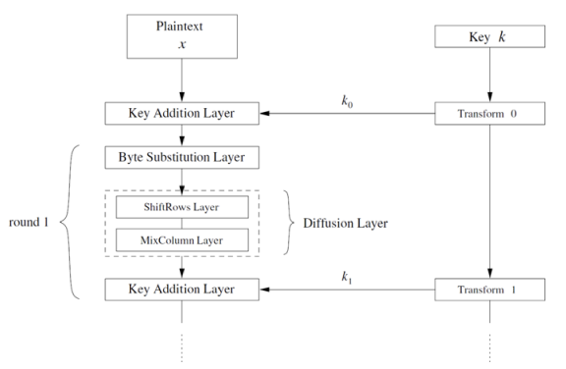
AES 알고리즘 개요
10/12 /14 라운드를 갖는 반복적인 구조임
각 라운드는 여러 계층(Layers)으로 구성됨.

Slide 5
AES 알고리즘 개요
각 계층은 데이터 경로(Data Path)의 128bit 전체를 다루며, 각 데이터 경로를 알고리즘의 상태(State)라고 함.
키 덧셈 계층(Key Addition Layer)
키 스케줄에서 메인 키(Main-Key)에서 파생된 128 bit 라운드 키(Round Key) 또는 서브 키(Sub-Key)가
상태(State)에 XOR됨.
바이트 대치 계층(Byte Substitution Layer)(S-box)
각 상태의 요소는 특별한 수학적 특성을 가지는 Lookup Table을 이용하여 비선형적으로 변형되어 데
이터에 혼돈(Confusion)을 가함. 즉, 각각의 상태 비트의 변화가 데이터 경로를 통해 빠르게 전달됨.
확산 계층(Diffusion Layer)
모든 상태 비트에 확산을 제공함.
ShiftRows Layer – 바이트 레벨로 데이터를 전치(Permution)함.
MixColumn Layer – 4 byte 블록을 결합하는 행렬 연산임.

Slide 6
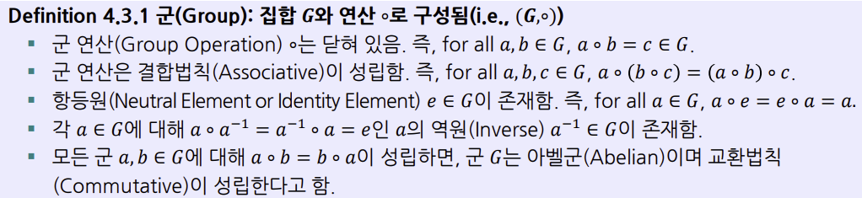
갈루아 체 개론
AES의 대부분의 계층, 특히 S-Box 및 MixColumn 계층에서 갈루아 체 연산이 이용됨.
유한체(Finite fields)의 존재
갈루아 체라고도 불리는 유한체는 한정된 원소들의 집합임.
대체로 유한체 내에서 원소들끼리의 덧셈, 뺄셈, 곱셉 등이 가능함.

Slide 7
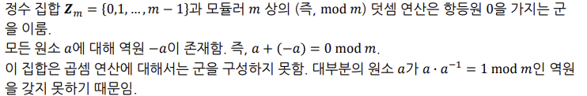
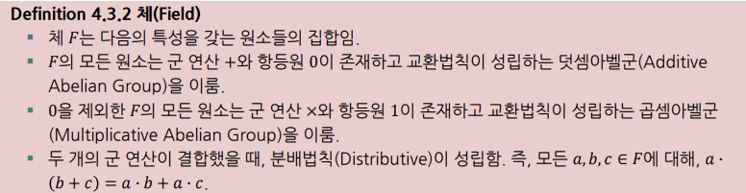
갈루아 체 개론
Example
한 구조 내에서 기본적인 사칙연산(즉, 덧셈, 뺄셈, 곱셈, 나눗셈)이 존재하려면,
덧셈군과 곱셉군을 포함하는 집합이 필요하며, 이를 체(Field)라고 함.

Slide 8

갈루아 체 개론
암호기술에서는 거의 대부분 유한체 또는 갈루아 체라고 하는 유한의 원소를 가지는 체에 관심을 가지며, 체의 원소의 개수를 Order 또는 Cardinality라고 함.
소체(Prime Fields)
유한체의 가장 직관적인 예로는 소수가 Order인 체임. 예를 들아 n = 1인 체.
체 GF(p)의 원소는 정수 0,1, … , p-1로 표현되며, 체의 두 개의 연산은 모듈러 p 상에서 정수 덧셈과 정수 곱셈임.

Slide 9


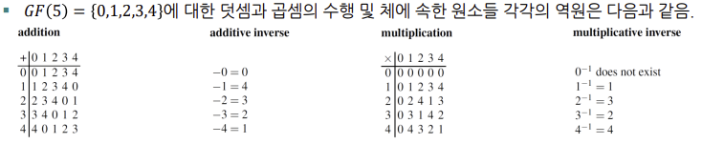

갈루아 체 개론
정수환 $z_{m}의$ 경우에 대해, m이 소수이고 모듈러 덧셈 및 곱셈이 가능한 정수를 원소로 가지므로, $z_{m}$은 환일 뿐만 아니라 유한체이다.
Example

Slide 10
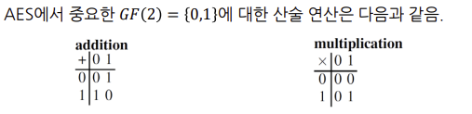

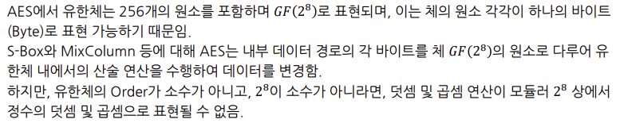
갈루아 체 개론
위의 예제로부터 GF(2)의 (모듈러 2 상의) 덧셈은 XOR 연산과 동일하며, 곱셈은 AND 연산과 동일함을 알 수 있음.
확장체(Extension Fields)

Slide 11
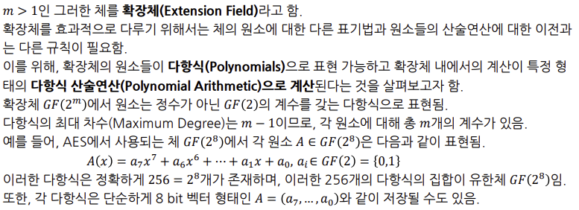
갈루아 체 개론
AES의 키 덧셈 계층(Key Addition Layer)에서는 확장체에서의 덧셈을 이용함. 이를 위해 표 준 다항식 덧셈 및 뺄셈을 수행함.
계수의 덧셈과 뺄셈은 GF(2)에서 수행됨.

Slide 12

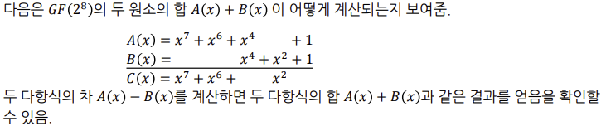
갈루아 체 개론
계수의 덧셈과 뺄셈이 모듈러 2 상에서 수행되며, 비트 단위의 XOR 연산과 동일함을 알 수 있음.
Example

Slide 13
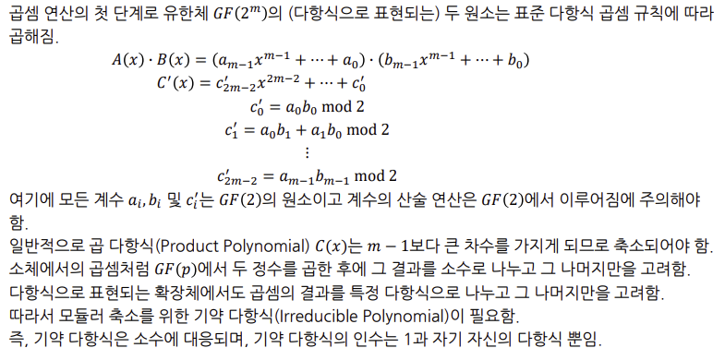
갈루아 체 개론
곱셈은 AES의 MixColumn 변형(Transformation)의 핵심 연산임.

Slide 14

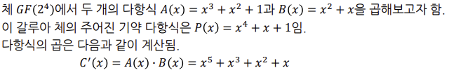
갈루아 체 개론
따라서, 각각의 체 는 GF(2)의 계수와 차수가 m인 기약 다항식 P(x)가 필요함.
모든 다항식이 Irreducible한 건 아님. Ex) =
AES에서는 기약 다항식으로 P(x) = 이 사용됨.
Example

Slide 15
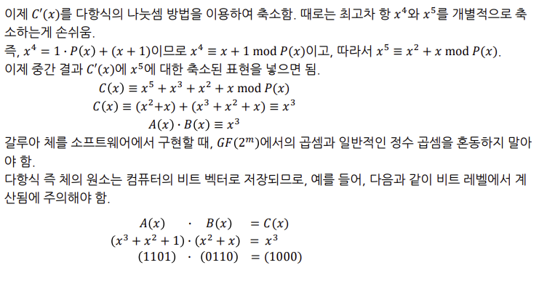
갈루아 체 개론

Slide 16
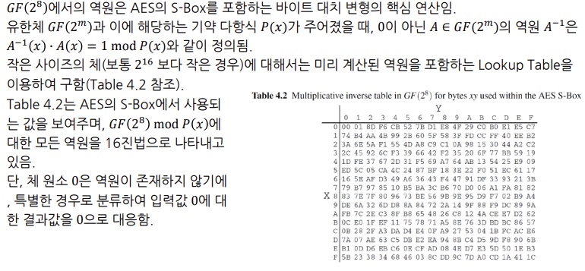

갈루아 체 개론
GF($2^{m}$)에서의 역원(Inversion)

Slide 17
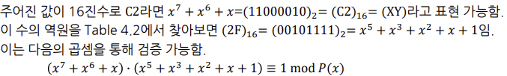
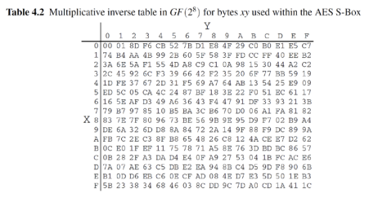
갈루아 체 개론
Example

Slide 18
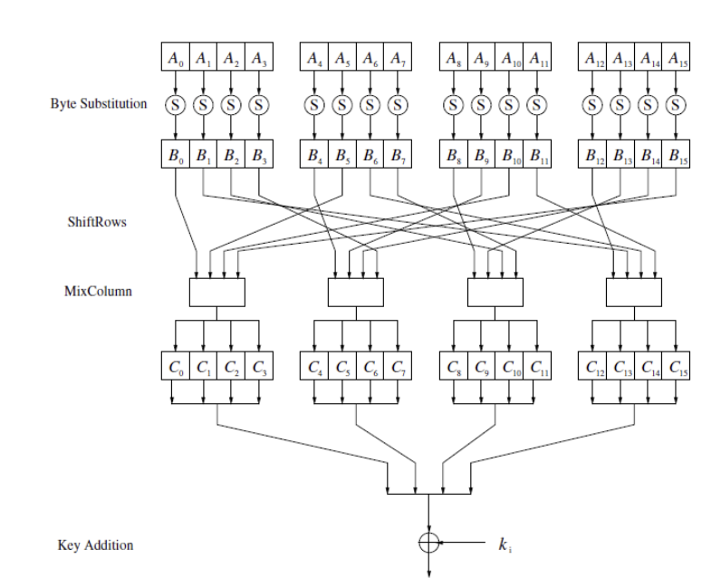
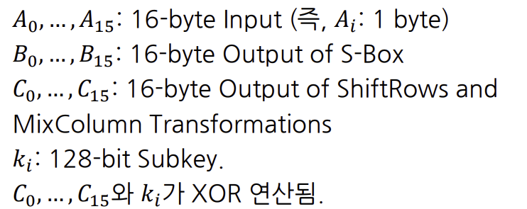
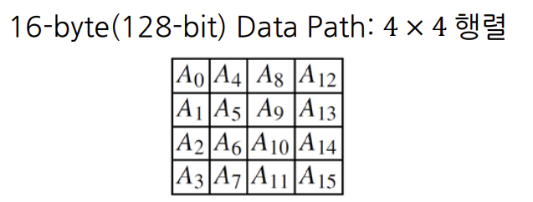
AES의 내부 구조
AES의 내부 구조
AES에서 데이터 상태(State)

Slide 19
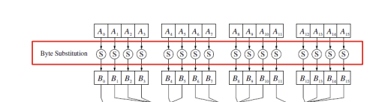
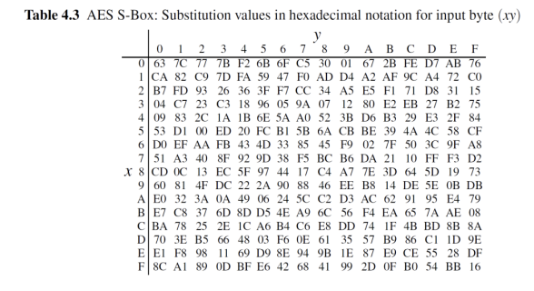
AES의 내부 구조
바이트 대치 계층(Byte Substitution Layer)
바이트 대치 계층은 다음의 특성을 갖는 16개의 S-Box로 구성됨.
모든 16개의 S-Box는 동일함(Identical)
AES의 유일한 비선형(Nonlinear) 요소임.

Slide 20
AES의 내부 구조
Example
S-Box의 입력 S-Box 출력 결과는 Table의 결과에 따라
비트 단위에서는 다음과 같이 표현 → S(11000010) = (00100101)
ex) S(00000000) = (01100011)

Slide 21
AES의 내부 구조
확산 계층(Diffusion Layer)
모든 입력 상태 비트에 확산(Diffusion)을 제겅하기 위한 계층.
두 개의 하위 계층(Sublayer)로 구성.
ShiftRows Sublayer : 바이트 단위의 데이터 전치(Permutation).
MixColumn Sublayer : 4 바이트 블록을 결합. → 행렬 연산
확산 계층에서는 비선형 연산인 S-Box와는 다르게 상태(State) 행렬 A,B에 대해 선형 연산 진행.

Slide 22
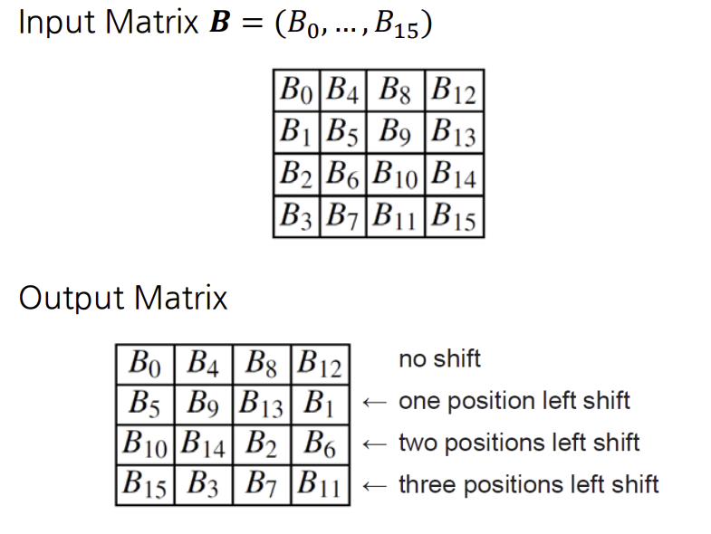
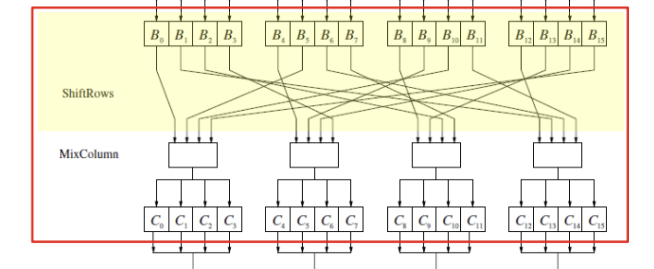
AES의 내부 구조
확산 계층(Diffusion Layer) – ShiftRows 하위 계층

Slide 23
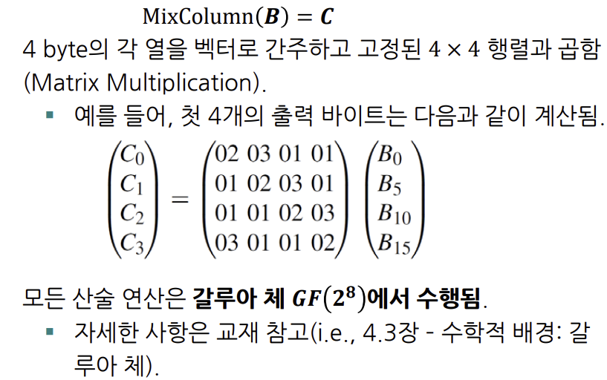
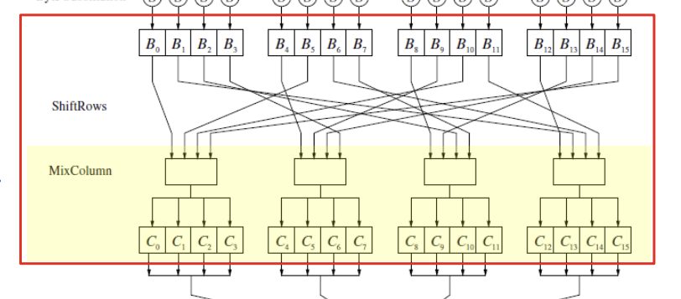





AES의 내부 구조
확산 계층(Diffusion Layer) – MixColumn 하위 계층

Slide 24
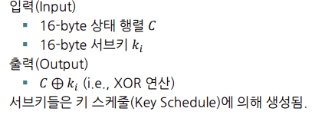
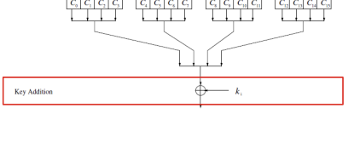
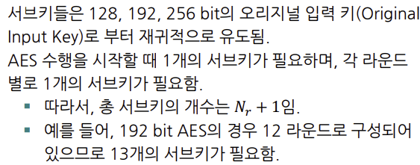
AES의 내부 구조
키 덧셈 계층(Key Addition Layer)
키 스케줄(Key Schedule)

Slide 25
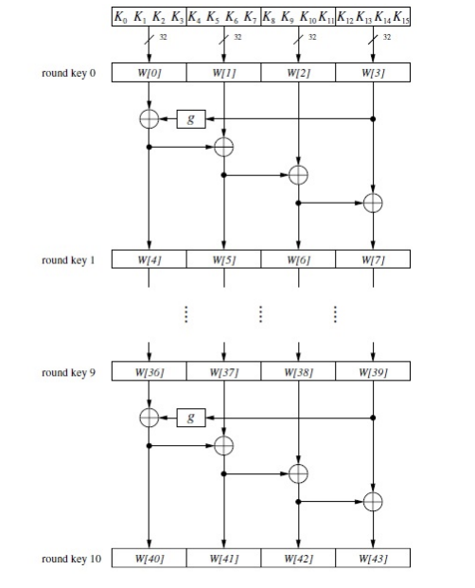
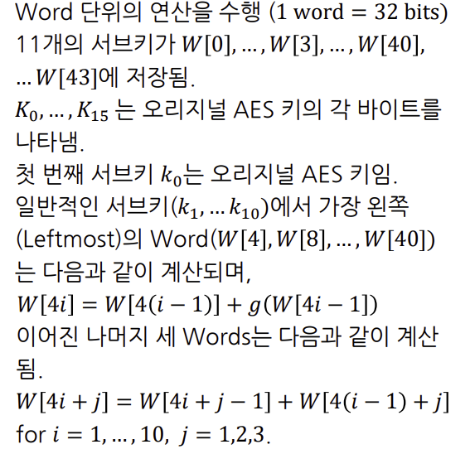
AES의 내부 구조
128-bit 키를 갖는 AES의 키 스케줄

Slide 26
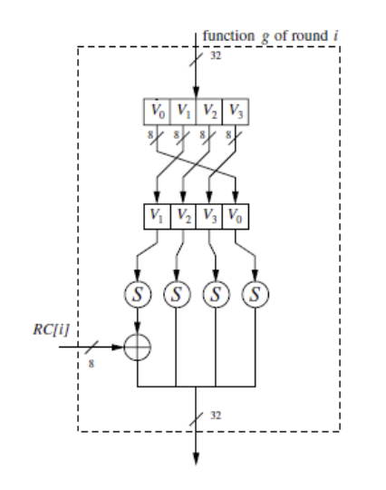
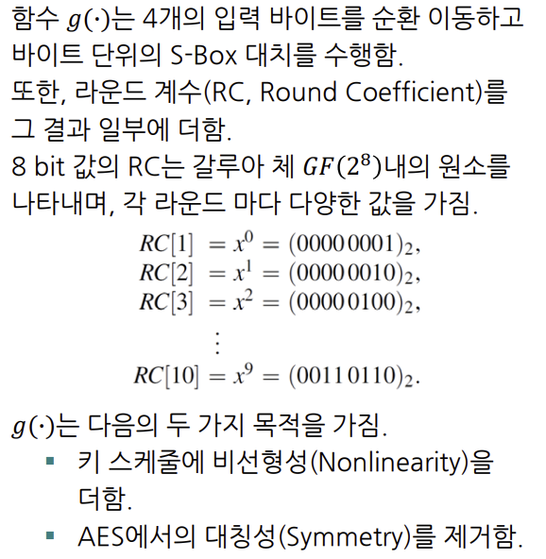
AES의 내부 구조
128-bit 키를 갖는 AES의 키 스케줄

